Slide 1
SOLIDARIEDADE, SUSTENTABILIDADE E DIREITO DE ENERGIA EM FACE DA TRIBUTAÇÃO.
Cintia Estefania Fernandes
@cintiaestefaniafernandes

Slide 2
Procuradora do Município de Curitiba-PR, Brasil. Doutora (PhD) em Gestão Urbana
(PUCPR); Mestre em Direito do Estado (UFPR); Professora do Programa da
América Latina e Caribe do Lincoln Institute of Land Policy (EUA-MA); da UNED (Espanha); do IBET; ; Professora do Ministério de Desenvolvimento Regional (Ministério das Cidades - Programa Nacional de Capacitação das Cidades); Membro do GT JICA Japão (LR Curitiba),
Consultora da ONU-habitat (Equador-LOT); Vice-presidente da Comissão Especial de Direito Urbanístico do Conselho
Federal da OAB; Coordenadora de Direito Público da ESAPR; Consultora do Conselho da Cidade de Curitiba
(CONCITIBA). Autora do livro IPTU. Texto e Contexto. Quartier Latin, São
Paulo, 448 p.
@cintiaestefaniafernandes
Cintia Estefania Fernandes

Slide 3


ONU – CONSELHO ECONÔMICO E SOCIAL
´COMISIÓN DE CIENCIA Y TECNOLOGIA PARA EL DESARROLLO – GENEBRA, 9 A 13 DE MAIO DE 2016.
WWW.PUBLICATIONS.IADB.ORG
Demanda sem precedentes de ÁGUA, TERRA, materiais de construção, alimentos, medidas contra a POLUIÇÃO E COLETA DE LIXO.
NECESSIDADE DE INSTRUMENTOS PARA ADPTAÇÃO E MITIGAÇÃO DE MUDANÇAS CLIMÁTICAS
TRIBUTOS PARA GESTÃO DO SOLO E PROTEÇÃO AMBIENTAL
SMART TAX CITY
DIREITO À CIDADE – DIREITO DE ENERGIA

Slide 4



ONU – CONSELHO ECONÔMICO E SOCIAL
COMISIÓN DE CIENCIA Y TECNOLOGÍA PARA EL DESARROLLO – GENEBRA, 9 A 13 DE MAIO DE 2016.
WWW.PUBLICATIONS.IADB.ORG
CONCEITO DE CIDADE INTELIGENTE
“TIC para a qualidade de vida, a eficiência e a competitividade, atendendo as gerações presentes e futuras e os aspectos econômicos, sociais e AMBIENTAIS”

Slide 5

QUALIDADE DE VIDA
IKIGAI do autor Ken Mogi: Ikigai palavra de origem japonesa e significa, “razão de viver”.
(...);
Harmonia (SOLIDARIEDADE) e SUSTENTABILIDADE;

Slide 6

SOLIDARIEDADE GLOBAL
PANDEMIA
SUSTENTABILIDADE
ENERGIAS LIMPAS
(SOLAR (9%), EÓLICA (11%),NUCLEAR (1%), HIDRÁULICA (56%), GEOTÉRMICA (15%), MAREMOTRIZ, BIOMASSA (8%) (MATÉRIA VEGETAL E ORGÂNICA ) – 84% RENOVÁVEL
GUERRA NA UCRANIA:
QUESTÃO ENERGÉTICA
GÁS NATURAL RUSSO X ENERGIA NUCLEAR X ENERGIA À CARVÃO
77ª. SESSÃO DA ASSEMBLEIA GERAL DA ONU – NOVA IORQUE – PRESIDENTE CSABA KOROSI – “SOLUÇÕES POR MEIO DA SOLIDARIEDADE , SUSTENTABILIDADE E CIÊNCIA”. 14.09.2022

Slide 7
SOLIDARIEDADE GLOBAL
X
DIREITO À CIDADE
X
DIREITO DE ENERGIA
X
TRIBUTAÇÃO
X
SMART TAX CITY (TRIBUTAÇÃO PROGRESSIVA, IMOBILIÁRIA, AMBIENTAL, TRIBUTAÇÃO DA ENERGIA)
77ª. SESSÃO DA ASSEMBLEIA GERAL DA ONU – NOVA IORQUE – PRESIDENTE CSABA KOROSI – “SOLUÇÕES POR MEIO DA SOLIDARIEDADE , SUSTENTABILIDADE E CIÊNCIA”. 14.09.2022

Slide 8

SUSTENTABILIDADE
X
DIREITO À CIDADE
X
PROTEÇÃO DO MEIO AMBIENTE
X
DIREITO DE ENERGIA
X
TRIBUTAÇÃO
X
SMART TAX CITY (TRIBUTAÇÃO PROGRESSIVA, IMOBILIÁRIA, AMBIENTAL, TRIBUTAÇÃO DA ENERGIA)
77ª. SESSÃO DA ASSEMBLEIA GERAL DA ONU – NOVA IORQUE – PRESIDENTE CSABA KOROSI – “SOLUÇÕES POR MEIO DA SOLIDARIEDADE , SUSTENTABILIDADE E CIÊNCIA”. 14.09.2022

Slide 9
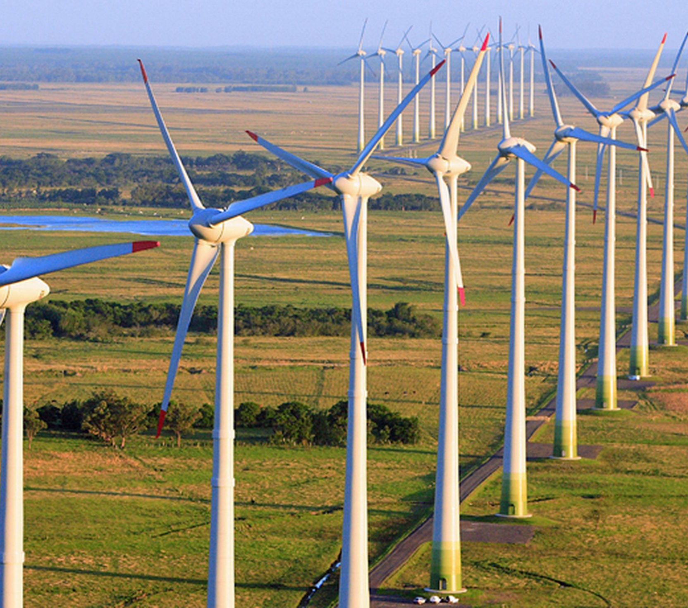
DIREITO DE ENERGIA
SUSTENTABILIDADE
ENERGIAS LIMPAS
(SOLAR, EÓLICA, HIDRÁULICA, GEOTÉRMICA, MAREMOTRIZ, BIOMASSA (MATÉRIA VEGETAL E ORGÂNICA)
POPULAÇÃO BRASILEIRA RESIDENTE EM ÁREAS URBANAS, 84,72% ⁻ ⁹
BRASIL – 9ª. ECONOMICA DO MUNDO
Fonte: Divulgação/ABEEólica

Slide 10
DIREITO DE ENERGIA
Movimento transacional do setor energético para uma economia de baixo carbono X Estado (COP27)
Fonte: Divulgação/ABEEólica

Slide 11
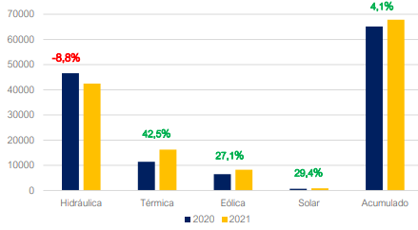
GERAÇÃO DE ENERGIA NO Brasil – 9º. MAIOR PRODUTOR – 4º. PRODUTOR RENOVÁVEL DO MUNDO – 84% DO FORNECIMENTO DE ENERGIA RENOVÁVEL (MATRIZ DESCARBONIZADA)– LIMPA X 75% DE ENERGIA FÓSSIL –OUTROS PAÍSES OCDE)
De acordo com informações do Balanço de Geração de Consumo de 2021, publicado em janeiro de 2022 e produzido pela Câmara de Comercialização de Energia Elétrica, a geração de energia no Brasil cresce a cada ano, com crescimento de 4,1% na geração total do ano de 2020 para o ano de 2021.
O mesmo documento informa que, dentre as fontes, houve crescimento de 42,5% da energia térmica; de 27,1% da energia eólica; e de 29,4% da energia solar. A produção de energia hidráulica diminuiu 8,8%, situação derivada do período de escassez hídrica.

Slide 12
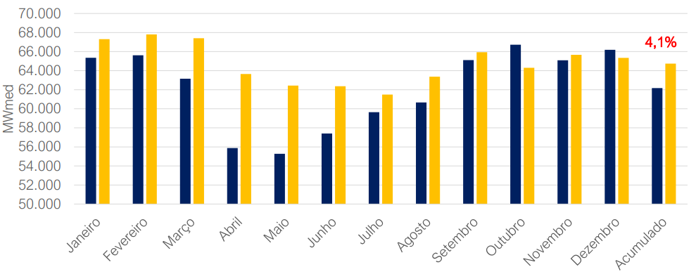
CONSUMO DE ENERGIA NO BRASIL – 9º. MAIOR – 87 MILHÕES DE CONSUMIDORES – 169.914KM LINHAS
O mesmo documento informa que o consumo também aumentou em 4,1% no período de 2020 a 2021. A utilização foi muito superior nos meses de abril a junho, devido às medidas de restrição destinadas ao combate à Covid-19.

Slide 13
A MATRIZ ENERGÉTICA DO MUNDO, EM 2019 –
37,8% CARVÃO; 32,2% FONTES DE BAIXO CARBONO; 25,9% GÁS NATURAL; 23,2% ENERGIAS RENOVÁVEIS; E 2,8% PETRÓLEO.
De 1990 a 2019, houve um aumento de 65,79% na produção de energia mundial e um aumento de 129,67% no consumo de energia mundial.
Neste mesmo período, a emissão de gás carbônico aumentou em 63,92%.
TRIBUTAÇÃO – SMART TAX CITY

Slide 14
DIREITO À CIDADE
SOLIDÁRIA e SUSTENTÁVEL
SMART TAX CITY – TRIBUTAÇÃO VERDE E AZUL
CONSTITUIÇÃO FEDERAL DE 1988 - novo paradigma - FUNÇÃO SOCIAL e AMBIENTAL DA PROPRIEDADE e da CIDADE - SUSTENTABILIDADE como princípio (art. 3º, 5º, XXIII, 6º., 20, VIII, 23, VI, 30, VIII, 170, VI, 182, 225CF.
DIGNIDADE DA PESSOA URBANA (DANIELA LIBÓRIO).

Slide 15
DIREITO À CIDADE
SOLIDÁRIA e SUSTENTÁVEL
SMART TAX CITY – TRIBUTAÇÃO VERDE E AZUL
Estatuto da Cidade – Lei 10.257/2001, art. 2º I e VIII, cidades sustentáveis e a compatibilização da expansão urbana com a sustentabilidade ambiental, social e econômica.
Art. 4º, IV, instrumentos tributários e financeiros (IPTU, CME, benefícios fiscais).
Mitigação de Impactos de mudanças climáticas – DIREITO DE ENERGIA

Slide 16
DIREITO À CIDADE
SOLIDÁRIA e SUSTENTÁVEL
DIRETIVA 2003/96 – CONSELHO DA UNIÃO EUROPEIA – TRIBUTAÇÃO DOS PRODUTOS ENERGÉTICOS
OCDE – TRIBUTAÇÃO AMBIENTAL – POLÍTICA AMBIENTAL – BRASIL DEPENDE 56% DE ENERGIA NÃO RENOVÁVEL – PAÍSES DA OCDE – DEPENDEM 92% (PETRÓLEO, URÂNIO E GÁS NATURAL)

Slide 17
DIREITO À CIDADE
SOLIDÁRIA e SUSTENTÁVEL
Nova Agenda Urbana, “Habitat III” - Conferência das Nações Unidas (Habitat III), Quito (Equador), em 20.10.2016 - Direito à Cidade
Agenda 2030 -> 17 ODS. - 11 “CIDADES E COMUNIDADES SUSTENTÁVEIS” – INCLUSIVAS – RESILIENTES - SEGURAS

Slide 18
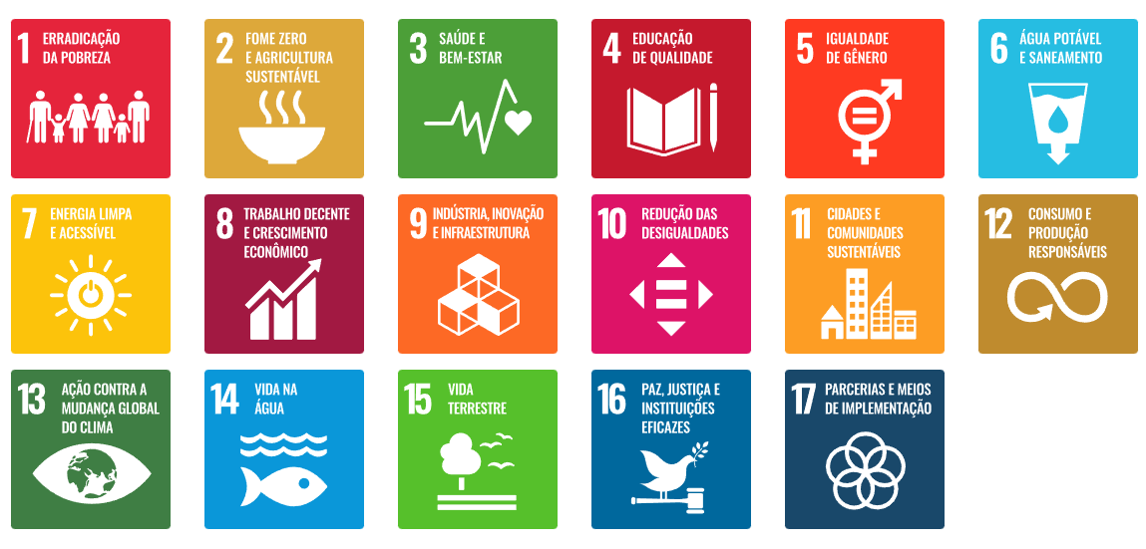
AGENDA
2030
OBJETIVOS
1, 7, 9, 10, 11, 13, 15,16

Slide 19
SUSTENTABILIDADE
Emergência Climática
David Nelles e Christian Serrer
“POLUIÇÃO NO MUNDO,
AQUECIMENTO GLOBAL
TECNOLOGIAS E SOLUÇÕES CRIATIVAS PARA EVITAR MÚLTIPLOS DANOS URBANOS”
TRIBUTAÇÃO AMBIENTAL – DIREITO DE ENERGIA
SMART (TAX) CITY

Slide 20
RANKING DE PAÍSES POR INCENTIVOS TRIBUTÁRIOS AMBIENTAIS
OCDE (2013). Nota: El primer lugar refiere-se el país que concede más medidas de incentivos con fines ambientales.

Slide 21
RANKING DE PAÍSES POR DESINCENTIVOS TRIBUTÁRIOS AMBIENTAIS
OCDE (2013). Nota: El primer lugar refiere-se el país que concede más medidas de desincentivos con fines ambientales.

Slide 22
CIDADES SUSTENTÁVEIS
ADAPTAÇÃO E MITIGAÇÃO DE CÂMBIOS CLIMÁTICOS
TRIBUTAÇÃO AMBIENTAL – DIREITO DE ENERGIA
NA AMÉRICA LATINA OS TRIBUTOS DE ALTO IMPACTO AMBIENTAL CORREPONDEM A 1,3% DO PIB E NOS PAÍSES DESENVOLVIDOS CORREPONDEM A 2,5% DO PIB - BID
INCLUIR DE FATO NO SISTEMA JURÍDICO
PContaminadorPagador
e o PConsumidorPagador
PENSAR NA TRIBUTAÇÃO SOBRE OS MALES

Slide 23
CIDADES SUSTENTÁVEIS
GESTÃO DO SOLO
TRIBUTAÇÃO IMOBILIÁRIA
IPTU – GIGANTE ADORMECIDO (ESTUDOS BID)
IPTU VERDE (DIFERENCIADO EM RAZÃO DO USO E DA LOCALIZAÇÃO)
IPTU PROGRESSIVO FISCAL
IPTU PROGRESSIVO NO TEMPO (PEUC)
CME – GIGANTE EM COMA INDUZIDO
ITR - FSP
ITBI – PROGRESSIVO-FSP
ITCMD – PROGRESSIVO – FSP
TCLX – COLETA DE RESÍDUOS E RECICLAGEM DE LIXO
RELAÇÃO JURÍDICA TRIBUTÁRIA PARA A SUSTENTABILIDADE, O DESENVOLVIMENTO, A SOLIDARIEDADE (QUALIDADE DE VIDA).

Slide 24
IPTU VERDE
1) Preservação ambiental;
2) Construção sustentável (aquecimento solar, calçadas ecológicas, captação da chuva, de máquinas e ar-condicionado, sistema de aquecimento de água, tubulação de água quente com isolamento térmico, energia fotovoltaica, lâmpadas LED, manutenção de áreas permeáveis, controles dos resíduos da construção civil, telhado e paredes verdes;
3) Diminuir ilhas de calor (teto e paredes verdes, arborização);

Slide 25
IPTU VERDE
4) Conservação de recursos naturais e hídricos (áreas permeáveis, captação de água de chuva, reuso de água);
5) Diminuição de queima de combustível fóssil (aquecimento hidráulico solar);
6) Economia de energia (energia passiva, energia eólica, energia solar);
7) Diminuir Resíduos (separação de resíduos sólidos para condomínios).

Slide 26
IPTU VERDE
Colatina (ES) – Lei 4.537/1999;
Porto Alegre (RS) – LC 482/2002;
Entre 2002 e 2010:
São Carlos (SP) – Lei 13.692/2005;
Americana (SP)- Lei 4.448/2007;
Campos do Jordão (SP) – Lei 3.157/2008;
Natal (RN)- Lei 301/2009;
Barretos (SP) – 122/2009;
Ipatinga (MG) – Lei 2.646/2009;
São Vicente (SP) – Lei 634/2010.

Slide 27
IPTU VERDE
Entre 2011 e 2020:
Guarulhos (SP) – Lei 6.793/2011;
Florianópolis (SC)- LC 480/2013;
Seropédica (RJ) – Lei 526/2014;
Curitiba (PR) – Lei 14.771/2015;
Vitória da Conquista (BA) – Lei 2.157/2017;
São Bernardo do Campo (SP) – Lei 6564/2017;
Salvador (BA) – Decreto 29.100/2017;
Araraquara (SP) – LC 889/2018;
Caruaru (PE) – LC 62/2018;
Tubarão (SC) – Decreto 4.593/2019;
Porto Velho (RO) – LC 759/2019;
Camburiú (SC) – Lei 4.303/2019;
Tietê (SP) – Lei 3.730/2019;
Muriaé (MG) – Lei 5.993/2020.

Slide 28

OCDE
(PAÍSES LATINO-AMERICANOS)
*AUMENTAR A CARGA POR TRIBUTOS AMBIENTAIS
(COP 21 – REDUÇÃO DE EMISSÃO DE CO2 X COP 27)
TRIBUTAÇÃO DA ENERGIA (MEIO AMBIENTE, COMPETITIVIDADE NO MERCADO)

Slide 29
DIREITO DE ENERGIA É DIREITO À CIDADE SOLIDÁRIA E SUSTENTÁVEL
(moradia, saúde, inclusão digital,mobilidade, tecnologia, etc.)
OLADE – ORGANIZAÇÃO LATINO-AMERICANA DE ENERGIA – 27 PAÍSES
CRÉDITOS FISCAIS
ISENÇÕES DE IMPOSTOS
INCENTIVO AO USO DE ENERGIAS RENOVÁVEIS

Slide 30
A produção energética continuará aumentando, acompanhada do consumo, pois o mundo se torna cada vez mais dependente da energia .
Aumentará a produção de gás carbônico, caso não adotadas medidas de combate, por meio de energias renováveis
X
TRIBUTAÇÃO – FUNÇÃO INDUTORA
FINALIDADE AMBIENTAL (SELETIVIDADE IPI/ICMS/II/IE)
2) INCENTIVO À PRODUÇÃO SUSTENTÁVEL
(RESOLUÇÕES 482/2012, 687/2015 ANEEL – AUTOCONSUMO REMOTO – COMPENSAÇÃO DE CRÉDITOS DE ENERGIA – MICRO E MINIGERAÇÃO;
CONVÊNIO ICMS 16/2015 ISENÇÃO DE ENERGIA GERADA POR MEIO FOTOVOLTAICO E INJETADA NA REDE DE DISTRIBUIÇÃO); LEI 13.097/2015 – ALÍQUOTA 0 PIS/PASEP, COFINS, PIS/PASEP IMPORTAÇÃO, COFINS IMPORTAÇÃO, VENDAS E IMPORTAÇÃO DE PARTES DE AEROGERADORES – ENERGIA EÓLICA

Slide 31
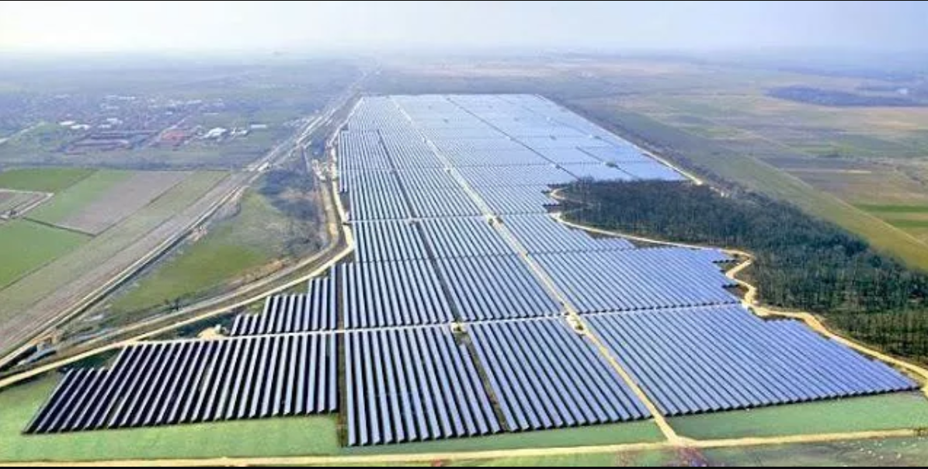
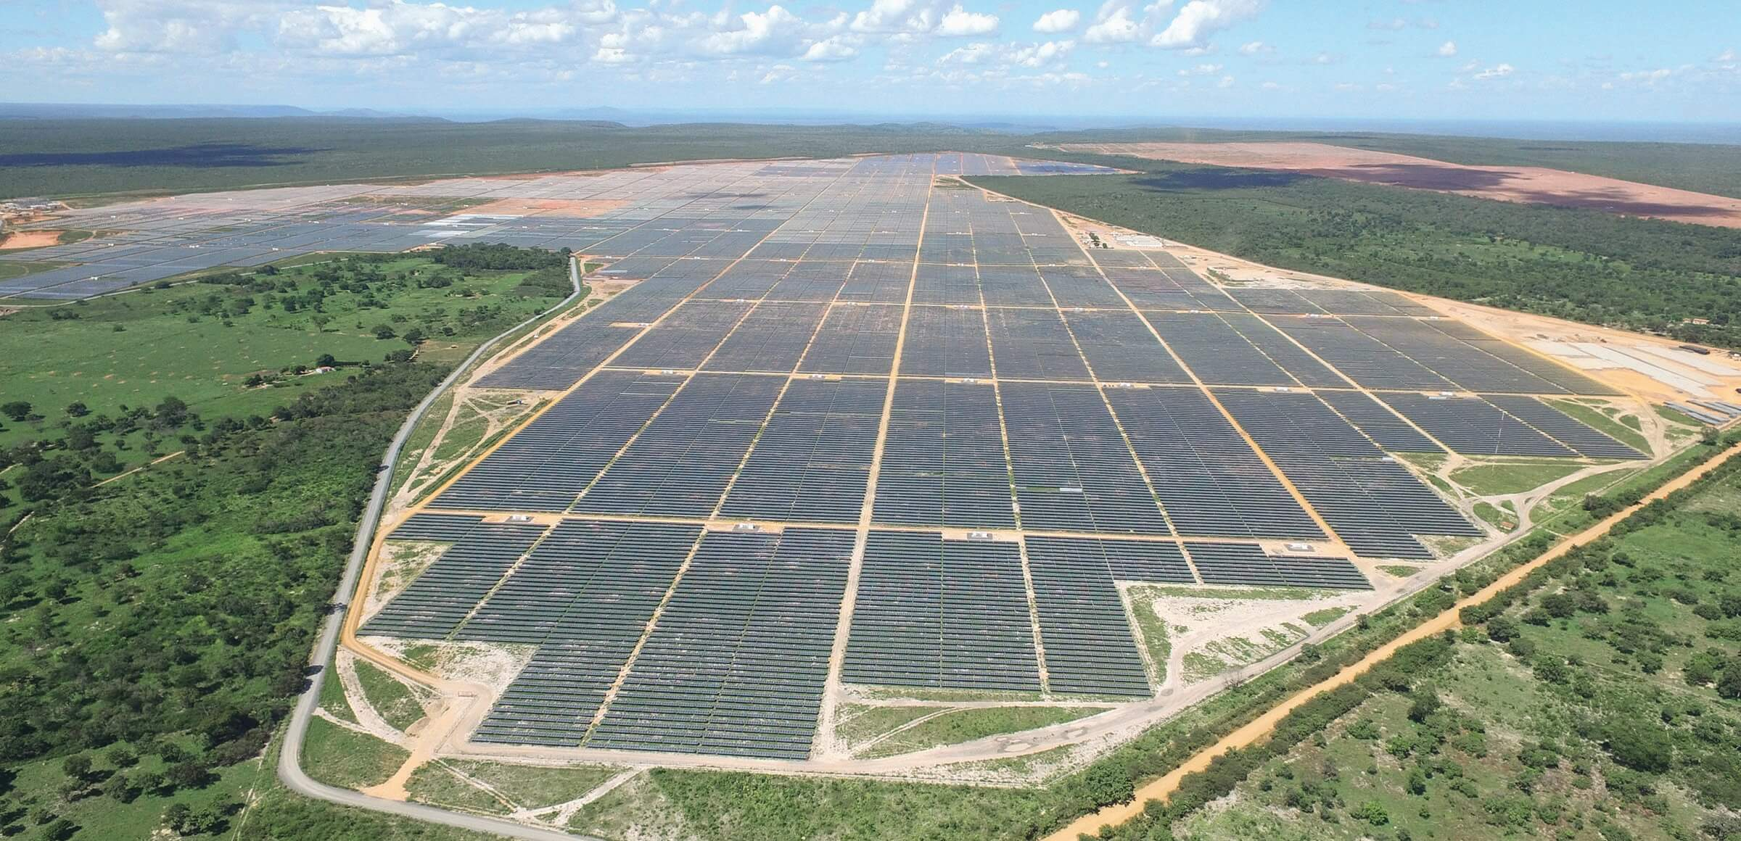
SMART TAX
SMART CITY – TRIBUTAÇÃO VERDE E AZUL
ICMS – II – IE (ART. 155, PAR. 3º.,CF) – PIS - COFINS – CARGA TRIBUTÁRIA 30%
–> IPVA – TAXAS – IPI – COSIP
IPTU VERDE
CME – OBRAS VERDES
REFORMA TRIBUTÁRIA – ECO->NÔMICA – ENERGIAS RENOVÁVEIS - DESEMPENHO ENERGÉTICO
Parque Solar Ituverava (Bahia) produção de 550 GWh, energia suficiente para 268.000 famílias, e evitará a produção de 318.000 toneladas de gás carbônico por ano
Fonte: https://www.enelgreenpower.com/pt/nossos-projetos/operativos/parque-solar-ituverava
Parque Solar Nova Olinda (Piauí – maior da América Latina)
Fonte: http://piauihoje.com/noticias/piaui-instala-a-maior-usina-de-energia-fotovoltaica-da-america-latina/

Slide 32
TEMA 745 DE REPERCUSSÃO GERAL – Ministro Marco Aurélio
Leading Case: RE 714139
Alcance do art. 155, § 2º, III, da Constituição federal, que prevê a aplicação do princípio da seletividade ao Imposto sobre Circulação de Mercadorias e Serviços – ICMS.
Tese:
Adotada pelo legislador estadual a técnica da seletividade em relação ao Imposto sobre Circulação de Mercadorias e Serviços (ICMS), discrepam do figurino constitucional alíquotas sobre as operações de energia elétrica e serviços de telecomunicação em patamar superior ao das operações em geral, considerada a essencialidade dos bens e serviços.

Slide 33
Contribuição para o Custeio do Serviço de Iluminação Pública (COSIP), com fulcro no art. 149-A da CF.
Estes valores se destinam à manutenção da iluminação pública, custos operacionais, modernizações, ampliações de parques elétricos e ao pagamento da energia elétrica utilizada.

Slide 34
Agenda
2030 -
Objetivos
ESG /ASG

Slide 35
ESG/ASG X PODER PÚBLICO

Slide 36
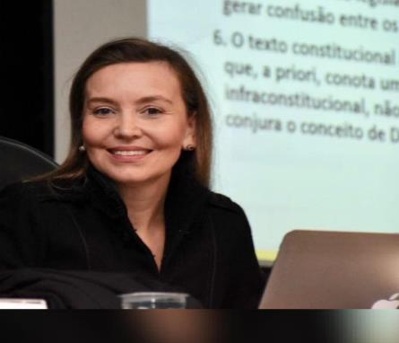
MUITO OBRIGADA!
CINTIA ESTEFANIA FERNANDES
Cintiafernandes.curitiba@gmail.com
@cintiaestefaniafernandes

